Slide 1
전북렌탈 고소장비 AGM배터리 장착현황
2020年 04月 13日
세방전지㈜ CS팀

Slide 2
전북렌탈 고소장비 AGM 배터리 장착현황 [‘20.04.13]
1.전북렌탈 현황
1) 전북 전주시 완산구 소재
2) 고소장비 운용 대수 : 약 160대
3) 배터리 적용현황 : 장비 160대 중 6V (70％-112대) : 12V (30％-48대)-수준이며,
6V-US배터리, 12V-L12125(EB100) 적용 중
4) 특이사항
12V 배터리 적용 고소장비 중 AGM 무누액 전지 장착된 중고장비 7대 운용 중 (’19년 3대, ’20년 4대)
2.고소장비 AGM 배터리 확인결과
-.BPC12-120 : 410(L)×170(W)×236(H) , Trak Bloc 90 : 344(L)×177(W)×230(H)
3.BPC12-120 제품이 장착된 장비에 대한 충방전 패턴 확인완료 하였으며, Hoppecke 제품이 장착된 장비에
대해서도 협의 후 충방전 패턴 확인 예정임.
형명 | 제조사(국) | 용량(표기) | 제조일(각인) | 장착일 | 충전기 | 비고
BPC12-120 | - (中) | 120Ah/10Hr | 220116ZO | H28.5.16 (‘16.5.16추정) | SMAC | ‘19년 수입 | 충방전패턴확인
TRAK BLOC 90 | HOPPECKE(獨) | 90Ah/5Hr | - | - | SMAC | ‘20년 수입 | -

Slide 3
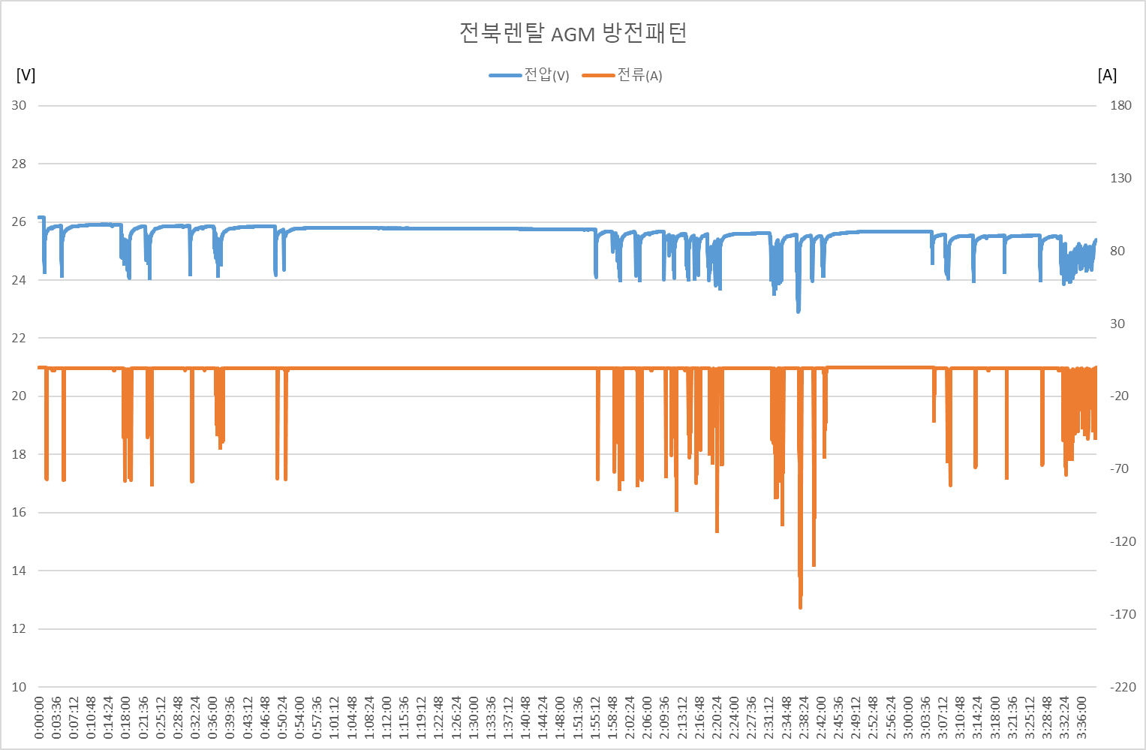
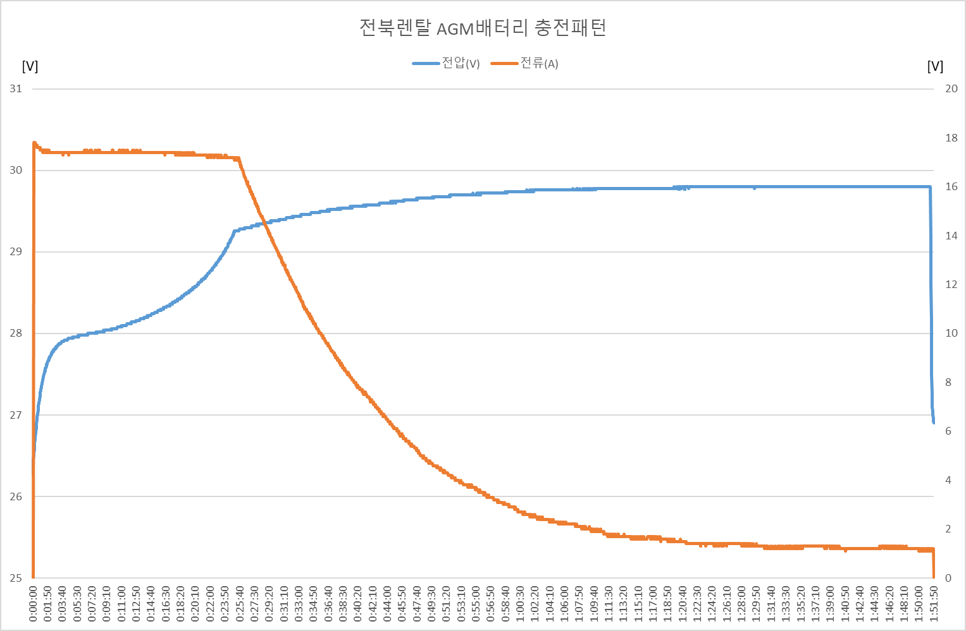
전북렌탈 고소장비 AGM 배터리 충방전패턴확인 [’20.04.10]
4.충방전패턴 확인결과 [BPC12-120]
구분 |  | 방전 |  |  |  | 충전 |  |  |  | 비고
 |  | 시간 | 부하량 | Min.V | Min.A | 시간 | 충전량 | Max.V | Max.A
전북 렌탈 | BPC12-120 [12V 120Ah] | 3:39 | -12.5Ah [10.4％] | 22.9 | -165.6 | 1L51 | 13.2Ah [106.0％] | 29.8 [2.48] | 17.8 | SMAC 내장충전기

Slide 4
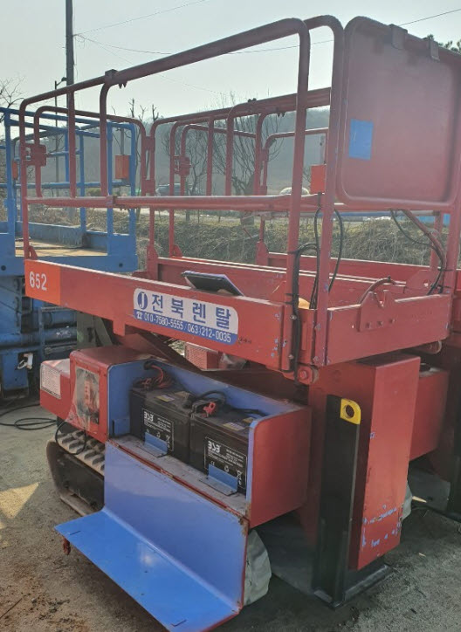
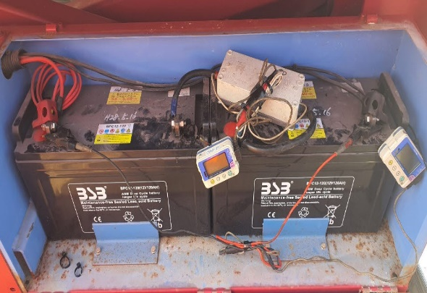
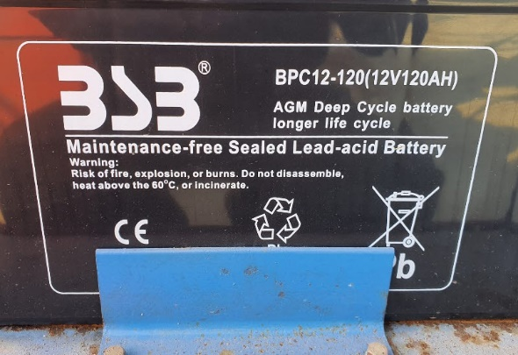
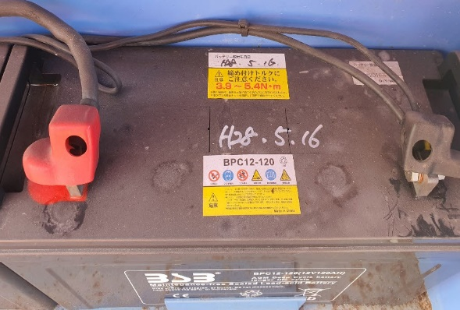

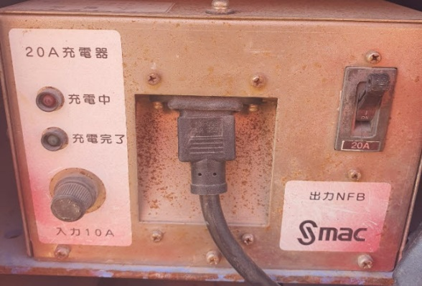
고소장비 AGM 배터리 #1
2016.05.16 장착(추정)
220116ZO
충전기
구분 | 전압(V) | 내부저항(mΩ)
1 | 12.99 | 3.60
2 | 13.01 | 3.14

Slide 5
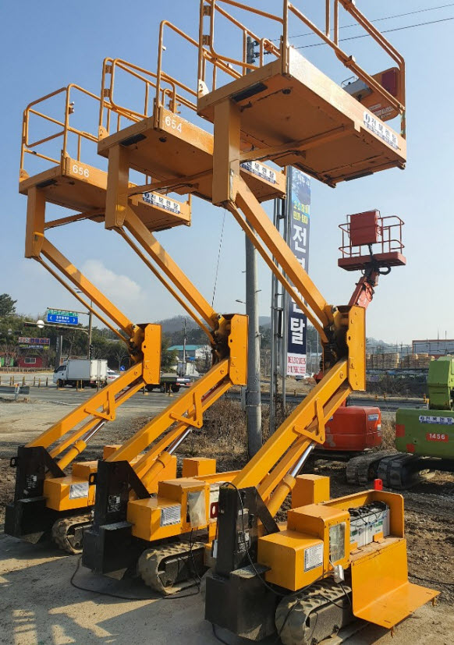
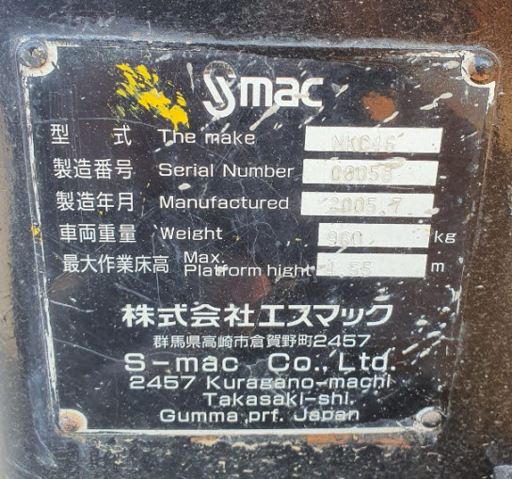
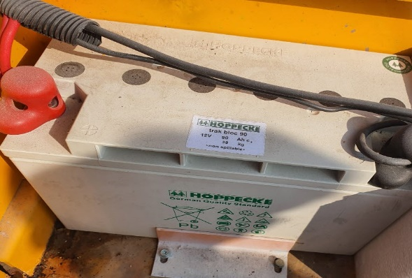
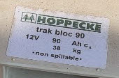
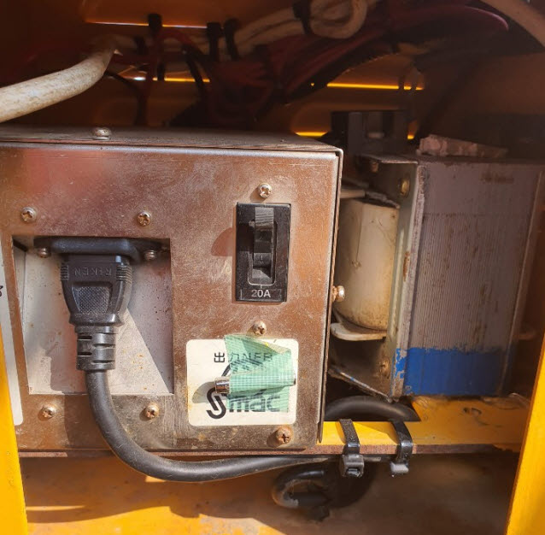
고소장비 AGM 배터리 #2
장비명판
-.형식 : NKC16
-.제조일자 : 2005.07
충전기

